Slide 1
Chào mừng các em
đến với môn Tiếng Việt

Slide 2
VIẾT
Chữ hoa F

Slide 3
Yêu cầu cần đạt
01
- Viết đúng chữ a cỡ vừa và cỡ nhỏ.
02
Viết đúng câu ứng dụng:
Fnh em bốn biển cùng chung một nhà.
03
- Rèn tính kiên trì và cẩn thận khi viết.

Slide 4
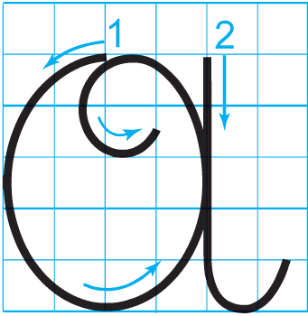
CHỮ HOA F
Viết chữ hoa F

Slide 5
6 ô li
Quan sát và nêu chiều cao,
độ rộng của chữ hoa a ?
5 ô li
Chữ hoa a gồm mấy nét?

Slide 6
Viết chữ hoa F (cỡ nhỏ)

Slide 7
Con có nhận xét gì về chữ hoa a cỡ vừa và a cỡ nhỏ?

Slide 8
Câu ứng dụng
Fnh em bốn biển cùng chung một nhà.
- Chữ cái nào được viết hoa?
- Nêu độ cao của các chữ cái?
→ Chữ F.
Chữ V, h, y cao 2 li rưỡi
Chữ t cao 1 li rưỡi
Các chữ còn lại cao 1 li

Slide 9
Fnh em bốn biển cùng chung một nhà.
Cách đặt dấu thanh ở các chữ như thế nào?
Dấu sắc đặt trên chữ ô (bốn), dấu hỏi đặt trên chữ ê ( biển), dấu huyền đặt trên chữ u, (cùng), chữ a (nhà).

Slide 10
o
o
o
o
o
o
o
Fnh em bốn biển cùng chung một nhà.
Khoảng cách giữa các chữ ghi tiếng như thế nào?
Khoảng cách giữa các chữ ghi tiếng bằng 1 con chữ o.

Slide 11
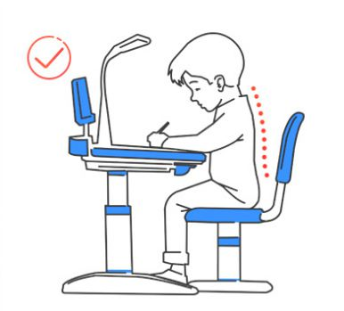
Fnh em bốn biển cùng chung một nhà.

Slide 12
Viết vào vở

Slide 13
Yêu cầu cần đạt
01
- Viết đúng chữ a cỡ vừa và cỡ nhỏ.
02
Viết đúng câu ứng dụng:
anh em bốn biển cùng chung một nhà
03
- Rèn tính kiên trì và cẩn thận khi viết.

Slide 14
Học sinh viết vào vở

